Slide 1
Что такое IFMSA и НССМ?

Slide 2
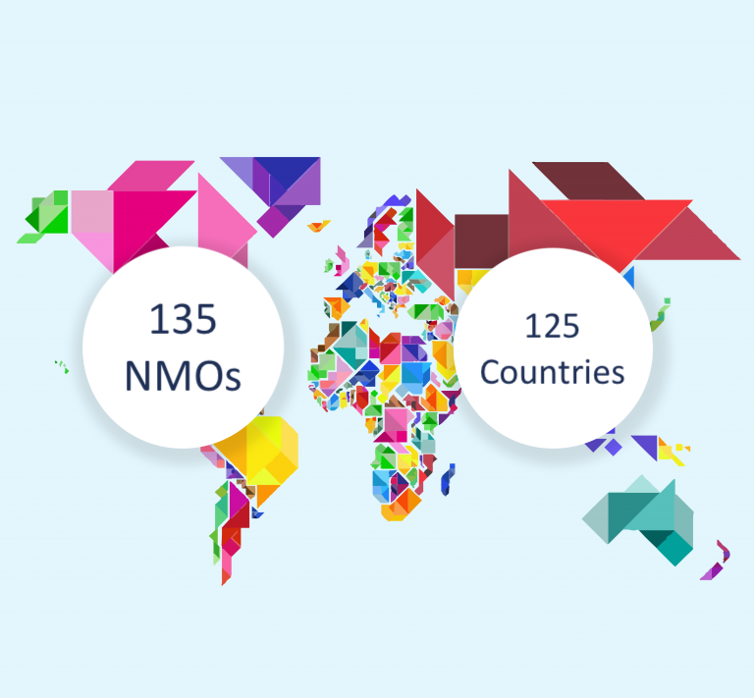
IFMSA и её структура
International Federation of Medical Student`s Associations - Международная федерация ассоциаций студентов медиков.
IFMSA объединяет людей для обмена, обсуждения и инициирования проектов по созданию более здорового мира.
133
The International Federation of Medical Students Associations (IFMSA), founded in 1951, is one of the world's oldest and largest student-run organizations. IFMSA represents the opinions and ideas of future health professionals in the field of global health, and works in collaboration with external partners

Slide 3
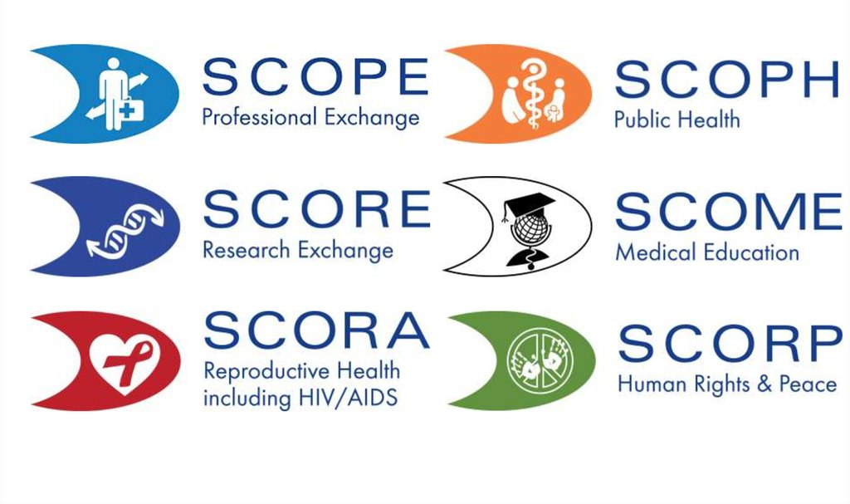
Комитеты IFMSA:

Slide 4
Национальный Союз Студентов Медицины (НССМ)
Основные направления деятельности
НССМ совместно с IFMSA:
Международные Студенческие Обмены
Профессиональные обмены
Научно-исследовательские обмены
1-я группа: Москва, Санкт-Петербург (СЗГМУ), Санкт-Петербург (СПМУ), Санкт-Петербург (СПбГМУ);
2-я группа: Нижний Новгород, Архангельск, Челябинск, Екатеринбург, Курск, Омск, Пермь, Самара, Уфа, Рязань;
3-я группа: Ижевск, Ставрополь, Оренбург, Благовещенск, Волгоград, Киров, Саратов, Томск, Новосибирск, Сургут, Тамбов

Slide 5
СТУДЕНТ
Полноправный член:
Международной Федерации Ассоциаций Студентов Медиков (IFMSA) Международной Ассоциации Студентов Стоматологов (IADS) Международной Ассоциации Студентов Фармацевтов (IPSF)

Slide 6
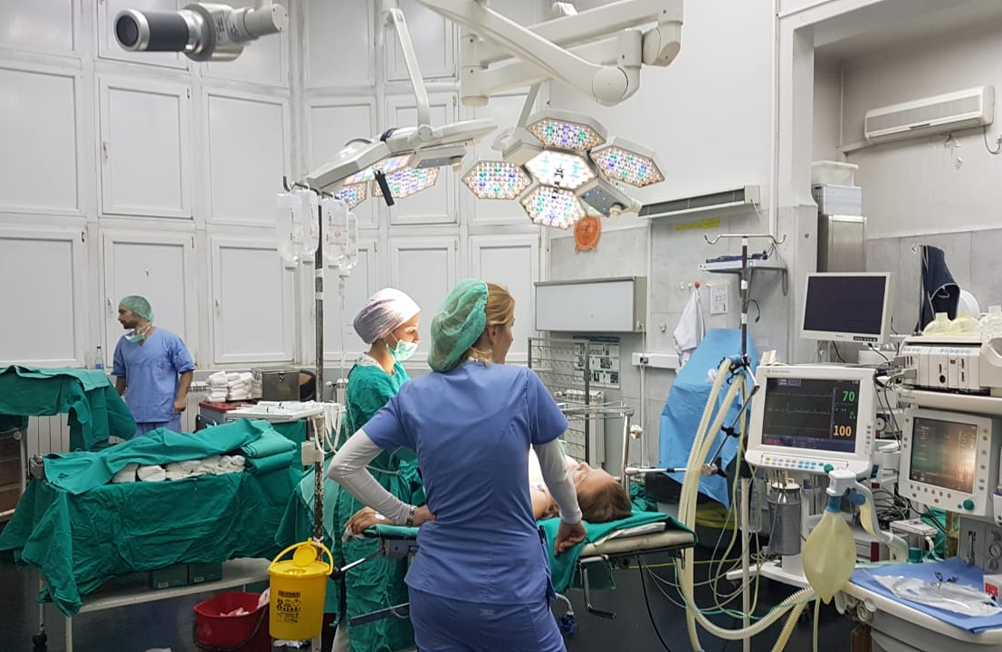
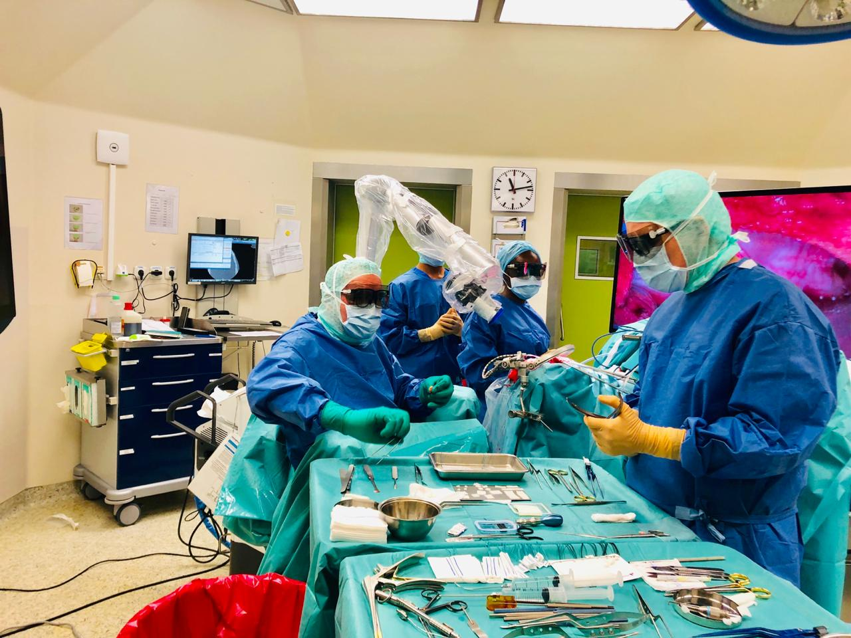
Виды обменов:
Профессиональные обмены(Professional Exchange)
Bilateral (двусторонний) - подразумевает не только прохождение студентом практики за границей, но и его участие в приеме иностранного студента у себя в ВУЗе.
Unilateral (односторонний) - Односторонний обмен не предусматривает прием иностранного студента

Slide 7
ПРИМЕРНЫЙ СПИСОК ДОСТУПНЫХ СТРАН НА ЛЕТО 2022 / THE LIST OF COUNTRIES FOR SUMMER 2022
БЕЛЬГИЯ
ХОРВАТИЯ
ПОРТУГАЛИЯ
ЧЕХИЯ
МАЛЬТА
ЧЕРНОГОРИЯ
ГРЕЦИЯ
ИСПАНИЯ
ГЕРМАНИЯ
ФИНЛЯНДИЯ
БОЛГАРИЯ
ЛАТВИЯ
ЧИЛИ
БРАЗИЛИЯ
РУМЫНИЯ
BELGIUM
CROATIA
PORTUGAL
CHECH REPUBLIC
MALTA
MONTENEGRO
GREECE
SPAIN
GERMANY
FINLAND
BULGARIA
LATVIA
CHILI
BRAZIL
ROMANIA

Slide 8
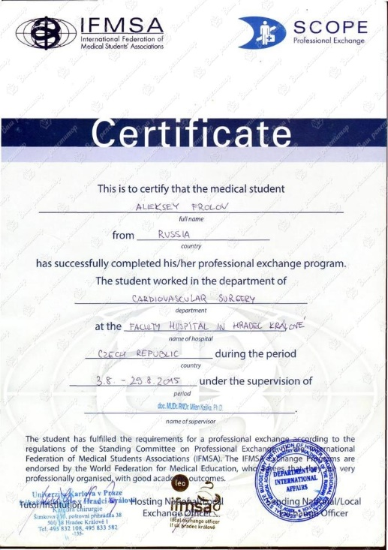
Краткое описание программы:
-длительность учебы 4 недели на английском языке или на языке принимающей страны,
-тренинги по клиническим и преклиническим дисциплинам (возможность выбрать интересующую вас дисциплину),
-за практическую работу во время учёбы студент может получать заработную плату,
-во время учёбы студент будет находиться под руководством иностранного врача,
-после прохождения практики выдается международный сертификат установленного образца,
-ознакомление с иностранной системой здравоохранения,
-обеспечение питания и проживания, культурной программы

Slide 9
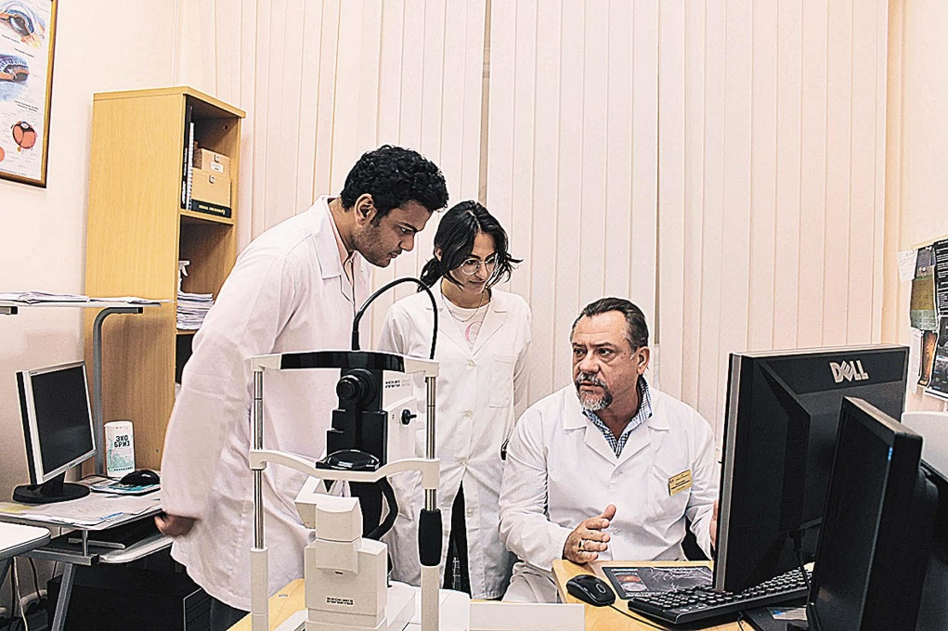
Исследовательские обмены(Research Exchange)
Научные студенческие обмены, которые осуществляются по принципу профессиональных, что даёт возможность поучаствовать в серьезной научной работе в интересующей области медицинских знаний.

Slide 10
Краткое описание программы:
-участие в научном проекте по клинической или доклинической дисциплине в течение 1-6 месяцев
-возможность публикации научной работы
-работа с исследовательским коллективом
-возможность расширить перспективы в научной деятельности в разных странах
-после участия выдается международный сертификат установленного образца
-ознакомление с зарубежными исследованиями и культурой
-база данных по нескольким тысячам проектов
-обеспечение питания и проживания, культурной программы

Slide 11
ОТЗЫВЫ / REVIEW
Hi everybody! My name is Kamila, and in July 2021 I went to Bosnia and Herzegovina for an internship. I was a pioneer in our university from IFMSA, it was very interesting and scary at the same time, but as soon as I got to Banja Luka, the city where I was doing my internship, all the fears were dispelled.
Next, I will start in order. Each student had his own contact person. This is a person who could help you with any question at any time. They were very friendly and open, helped us a lot to get into the swing of things, and also arranged a social program for us. We were placed in a comfortable residence hall, the hospital was a 15-minute bus ride away. It was very new and the staff treated us well. I was in the department of plastic and reconstructive surgerywith another student, and basically we watched various operations, during which the surgeons told us about its progress and if we had any questions, they answered them. Also, if we wished, we could visit other departments. There were 5 international students in total (2 from Russia, 2 from the Czech Republic and 1 from Romania), and it did not prevent us from spending this month perfectly! Itwas very bright! We were on Banja Luka tour, went to another city, visited hot springs and a swimming pool, played bowling and table tennis, rafted and rode bicycles. Every day we went somewhere and walked around the city a lot. Bosnia also has beautiful nature. It was unforgettable! And the most wonderfulthing about this internship is the opportunity to get acquainted with a lot of people from different countries. It was very interested to learn about the differences and similarities in our cultures, many of our stereotypes were broken down, and we really got closer in one month. And now I'd like to visit even more countries in the future. And another huge plus in international internships is the improvement of the English, whether you want it or not, but in a month you will overcome any language barrier.
By way of conclusion, I wish to say that this internship gave me a lot, I met new people, new cultures and traditions, improved both the English language and communication skills, saw new beautiful places and I will be happy to go again. It really was an eventful month, and I advise everyone to try an international internship at least once!

Slide 12
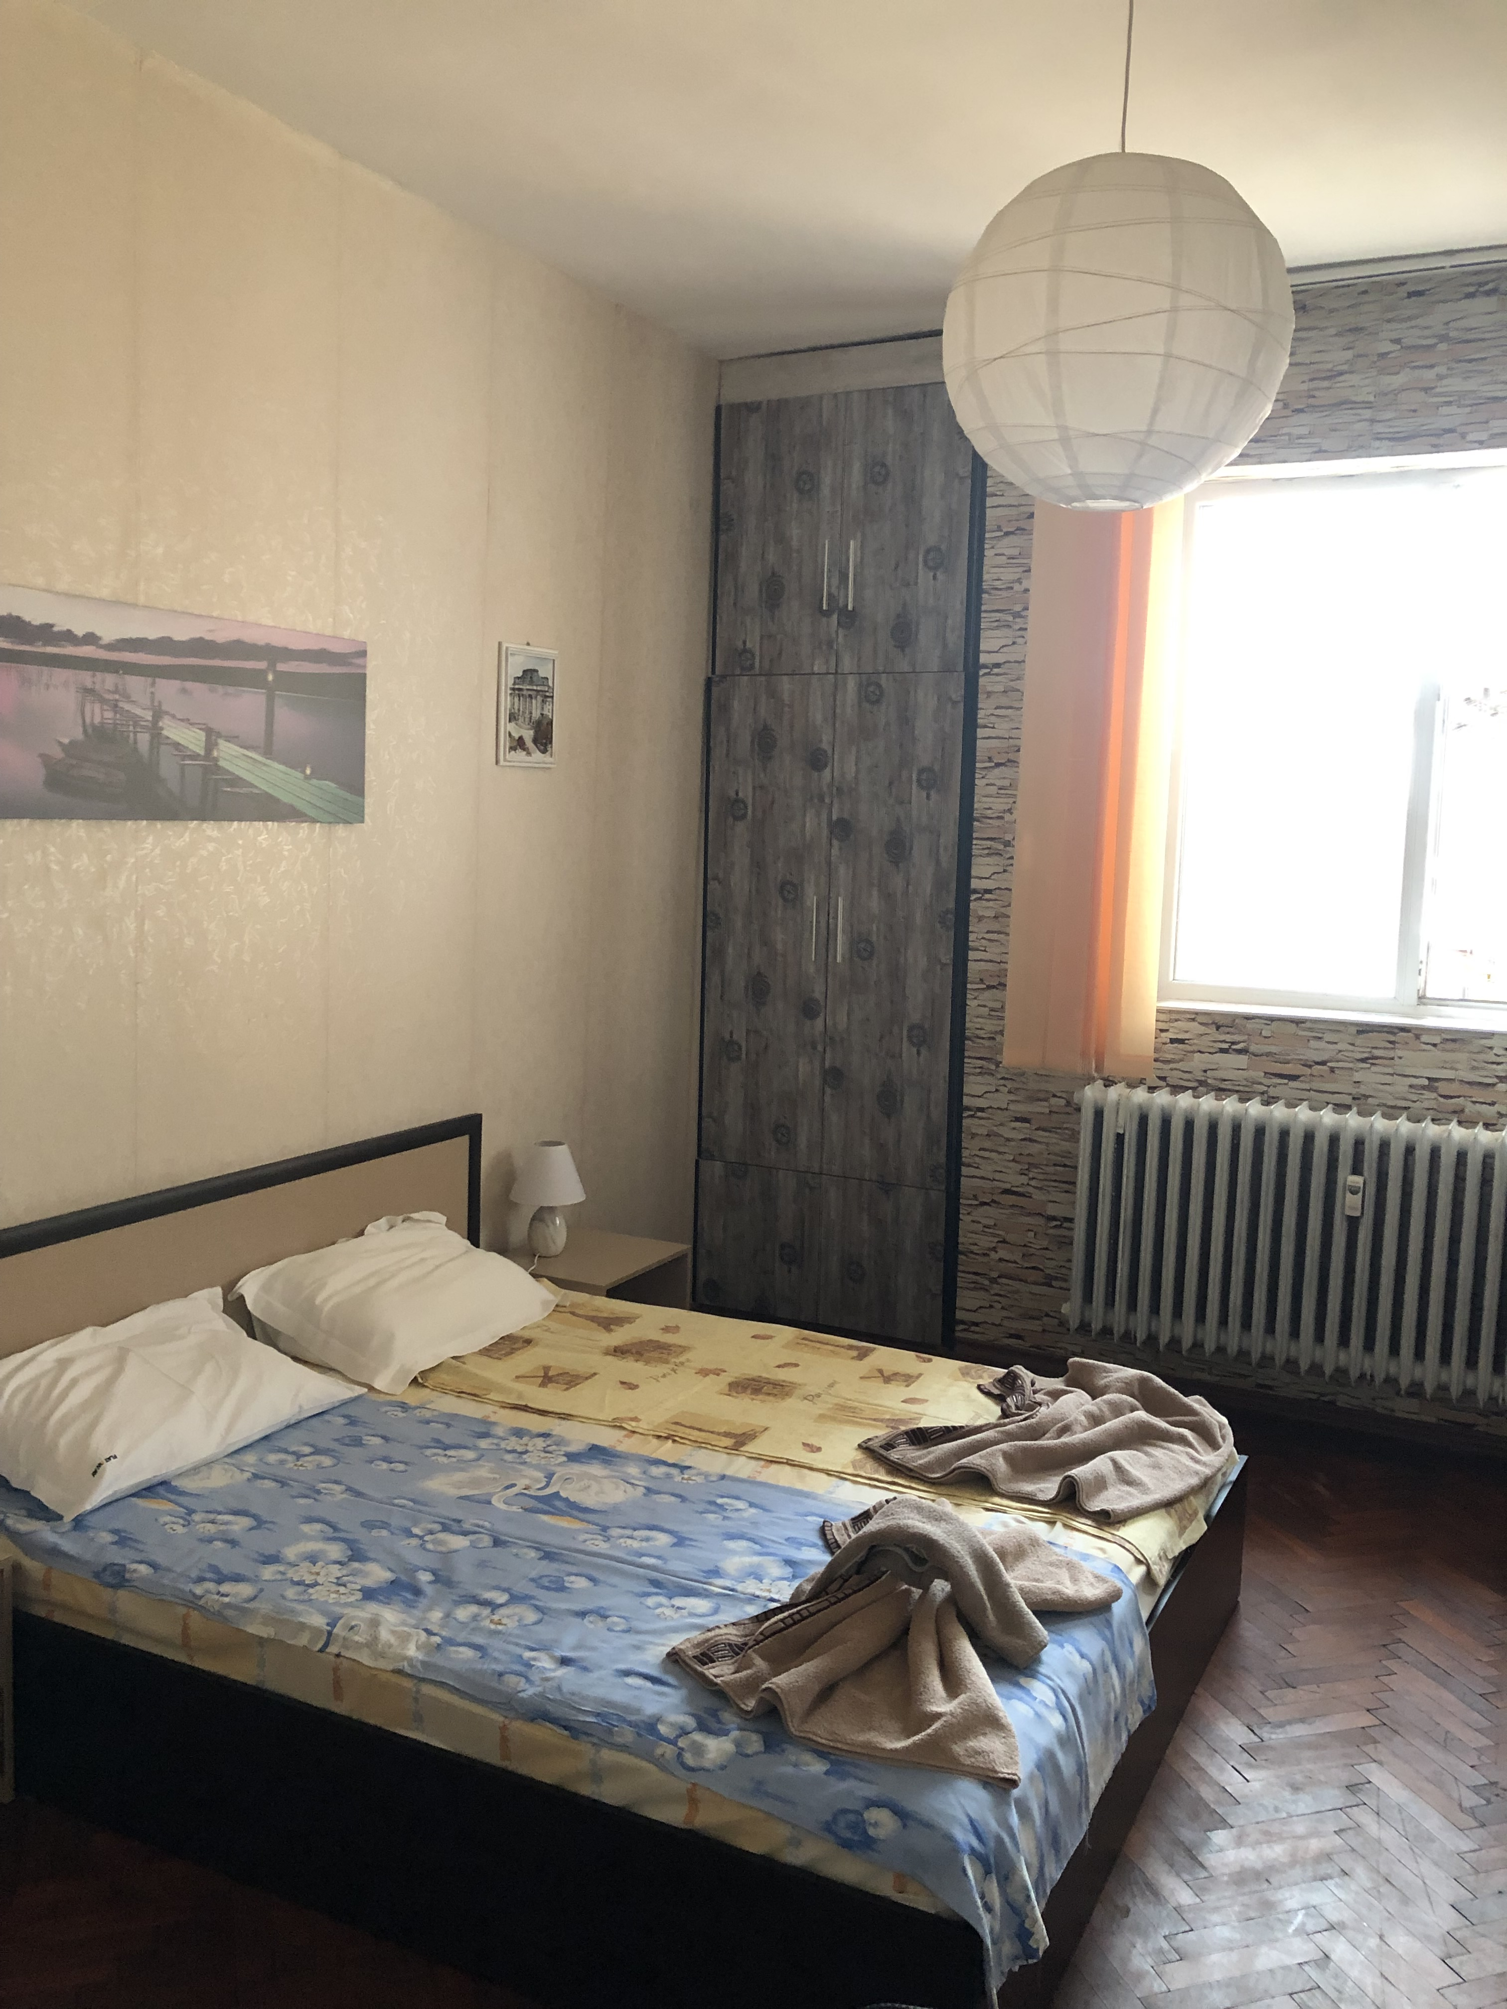

Slide 14
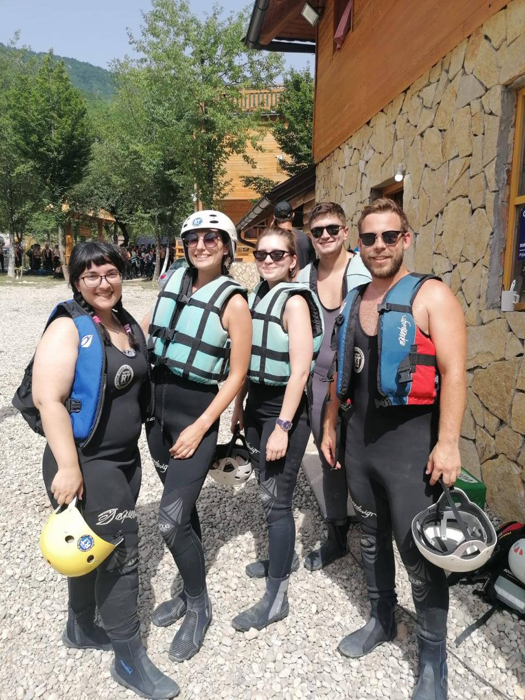

Slide 15
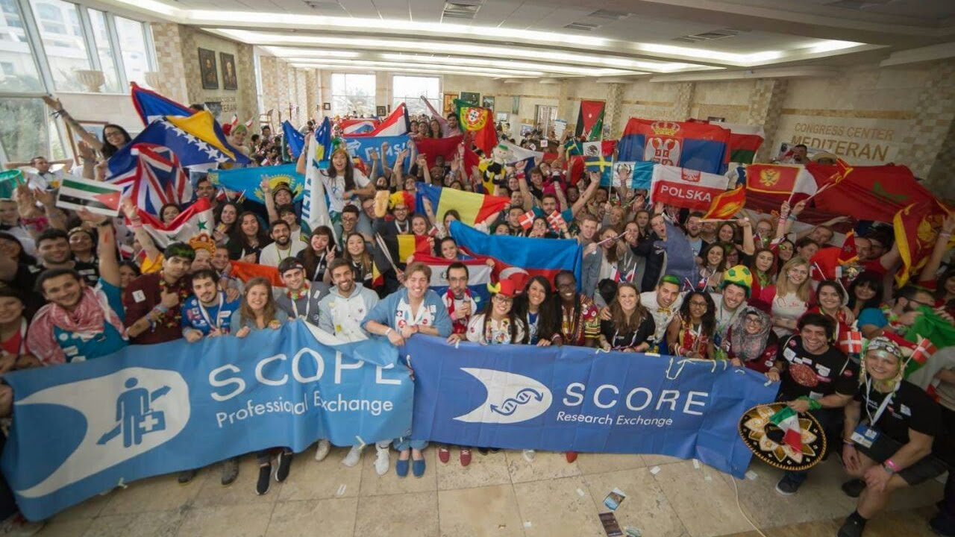
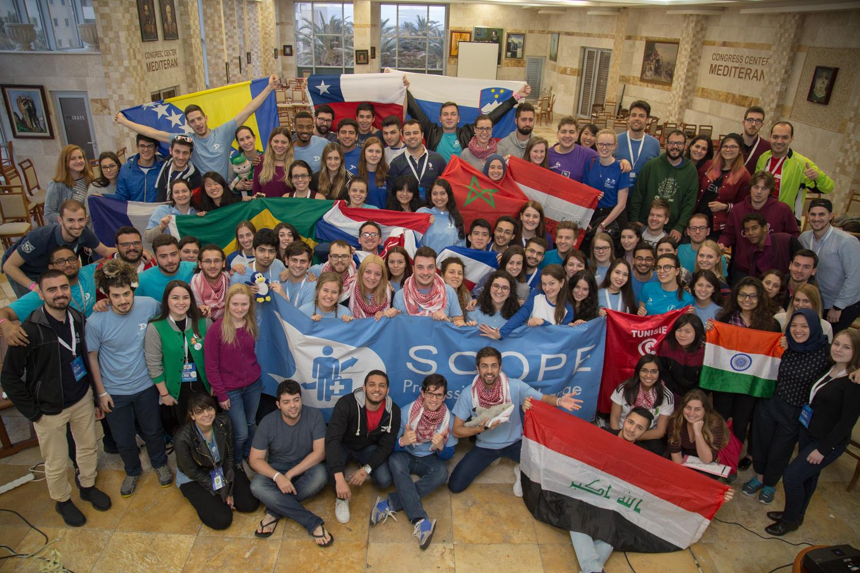
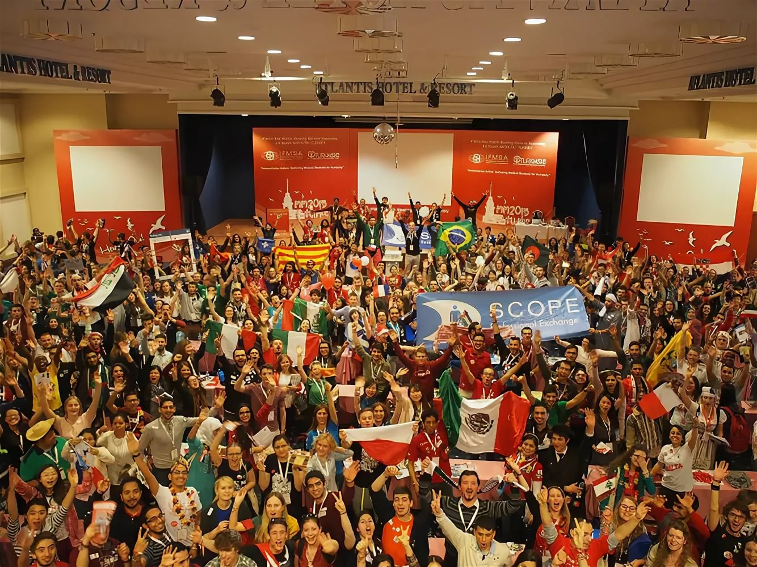

Slide 16
CПАСИБО ЗА ВНИМАНИЕ!

